Slide 1
“MULTIVERSIDAD LATINOAMERICANA”
CAMPUS: CULIACÁN NORTE.
Segundo semestre
Grupo: 201.
Asignatura: Ética y valores II
Docente: Alejandra Ma. Camacho Pérez.
Culiacán, Sinaloa Mayo del 2014.

Slide 2
BLOQUE 4. APLICA LAS DIMENSIONES DE LA CONCIENCIA MORAL EN DIFERENTES ÁMBITOS.
4.7.- CONCEPTUALIZA LA FACTIBILIDAD MORAL.

Slide 3
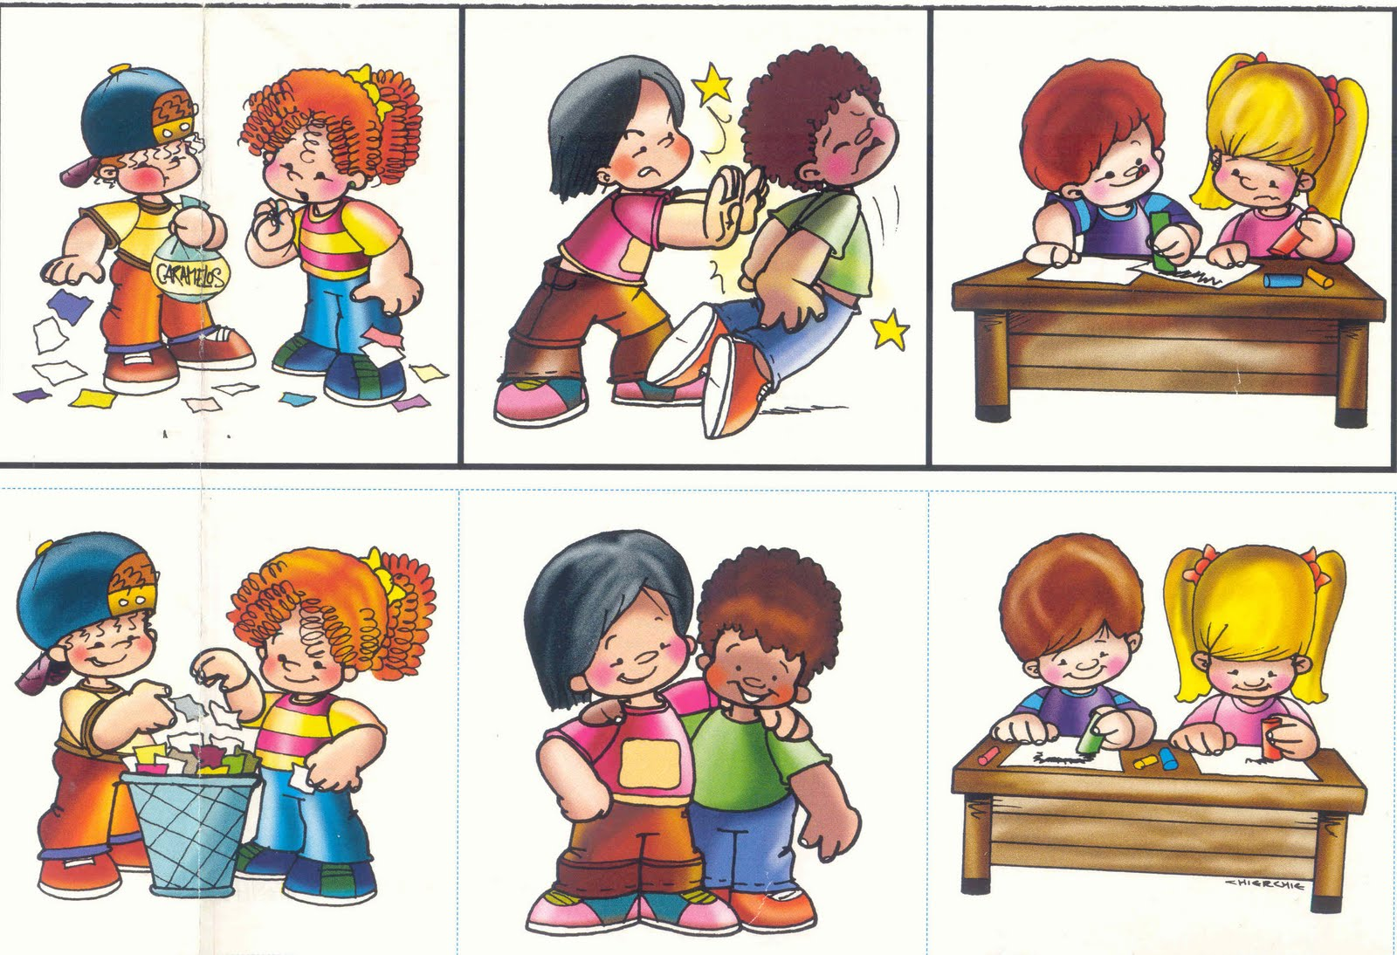
Dentro de las numerosas interacciones en la vida cotidiana de una sociedad, los valores tienen peso importante porque permite valorar los objetos, así como las acciones de los sujetos.
Valoramos nuestra casa, muebles, cuadros, algunos objetos pueden tener para nosotros mas valor que otros, debido a que hay una carga afectiva en él.

Slide 4
MARX comentaba:
Los objetos guardan un valor, entendido éste como trabajo humano incorporado en las mercancías; además tienen una utilidad porque satisfacen necesidades humanas, es un valor objetivo. No obstante los individuos pueden darle un mayor o menor valor subjetivo de manera que la persona que observa un carro deportivo puede ver en él propiedades que no tiene

Slide 5
Los valores pueden clasificarse en tres tipos:
1.- Valores sociales
2.-Valores espirituales
3.- Valores económicos
Como valores sociales se encuentran el progreso, el bienestar, la democracia, la seguridad y la salud.
Como valores económicos están los valores de uso y los valores de cambio.
Como valores espirituales son la libertad, la igualdad, la justicia y la fraternidad.

Slide 6
Los valores sociales son necesarios en la vida diaria porque proporcionan a los ciudadanos una calidad de vida adecuada, un bienestar social, lo cual redunda en una identidad o pertenencia con la calle, colonia o el país.
Los valores económicos son inherentes a las mercancías. Éstas se encuentran en todos los lugares: mercados, calles, etc. Ahora las necesidades se satisfacen con mercancías y éstas tienen valor de uso y valor de cambio. Los productos valen porque satisfacen necesidades humanas y porque tienen trabajo humano que permite el intercambio con otros productos.

Slide 7
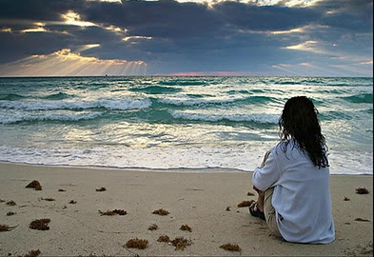
Los valores espirituales guardan relación con el espíritu para Aristóteles, con el alma.
La libertad, igualdad, fraternidad y justicia son valores espirituales pero su dimensión es universal. Un ideal social es que los diferentes tipos de valores se extiendan a otro tipo de sociedades y comunidades. Este ideal permitirá que en los espacios de la vida diaria no haya discriminación.

Slide 8
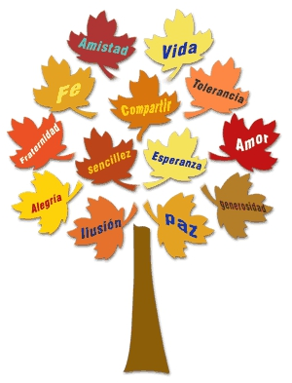

Slide 9


